Slide 1
Beginner Part I
Clase 5

Slide 2
Review: Adjetivos Simples
Adjetivos Simples | Simple Adjectives
caro | expensive
barato | cheap
alto | tall
bajo | short
nuevo | new
viejo | old
chico (chiquito) | small
mediano | medium
grande | big
largo | long
corto | short
vacío | empty
lleno | full
bonito/a | pretty
feo | ugly
bueno/a | good
malo | bad

Slide 3
Review: Adjetivos Simples
Adjetivos Simples | Simple Adjectives
interesante | interesting
aburrido | boring
cerca | close
lejos | far
frío | cold
caliente | hot
azul | blue
blanco | white
rojo | red
anaranjado | orange
verde | geen
amarillo | yellow
morado | purple
gris | gray
rosa | pink

Slide 4
Gramática
¿El o la? Gender of Spanish Nouns
Gender can be determined by word meaning.
The word for “man” will be masculine; for “woman” will be femenine: El hombre/la mujer.
Some words that are otherwise very similar will change the article and sometimes shift slightly in spelling to reflect gender: el estudiante/la estudiante, el profesor/la profesora.

Slide 5
Gramática - femenine
Often, words ending in d, ión, z and a are femenine.
These are sometimes referred to as “DIONZA” (d-ión-z-a) words to help you remember which endings are often (but not always!) femenine.
So DIONZA, (d-ión-z-a) endings are Femenine

Slide 6
Gramática - masculine
Languages, rivers, oceans, days of the week and months of the year are masculine
Often (but not always!), words ending in “ LONER” (l,o,n,e,r) are masculine. These may be referred to as “loner” words to help you remember the key endings.
So LONER (l-o-n-e-r) endings are maculine

Slide 7
Gramática - masculine
Remember that definite & indefinite articles must match the noun in gender and number
Singular (the) | Plural (the)
El (masculine) | los
La (feminine) | las
La casa. | Las casas.
El parque. | Los parques,
Singular (a) | Plural (some)
un (masculine) | unos
una (feminine) | unas
Una tienda. | Unas tiendas.
Un banco. | Unos bancos.

Slide 8
Práctica
Restaurante
Escuelas
Pueblo
Ciudad
Calles
Tienda
Hoteles
El / un restarurante
Las / unas escuelas
El / un pueblo
La / una ciudad
Las / unas calles
la / una tienda
Los / unos hoteles

Slide 9
Vocabulario – La comida
el desayuno
la comida

Slide 10
Vocabulario – La comida
la cena
La bebida

Slide 11
Vocabulario – La comida
el postre
los huevos

Slide 12
Vocabulario – La comida
el bocadillo/snack
el pan

Slide 13
Vocabulario – La comida
el sandwich
las papas fritas

Slide 14
Vocabulario – La comida
las papas a la francesa
las verduras

Slide 15
Vocabulario – La comida
la fruta
la sopa

Slide 16
Vocabulario – La comida
la ensalada
el bistec

Slide 17
Vocabulario – La comida
el pescado
el pollo

Slide 18
Vocabulario – La comida
el arroz
los frijoles

Slide 19
Vocabulario – La comida
el café
el jugo

Slide 20
Vocabulario – La comida
la cerveza
el agua

Slide 21
Vocabulario – La comida
la leche
el helado

Slide 22
Vocabulario – La comida
el restaurante
para llevar

Slide 23
Vocabulario – La comida
El dólar
el centavo

Slide 24
Vocabulario – La comida
el cambio / la feria

Slide 25
Builder Phrases: Dining Out
¿Cuanto cuesta?
.¿Cuanto cuestan?
¿Que le gustaría para comer?
Me gustaría…
Me gusta…
No me gusta…
¿Tiene?
¿Que tiene para….?
¡Que rico!
Bueno / Malo
¿Hay….?
¿No hay?
How much is it?
How much are they?
What would you like to eat?
I would like…
I like…
I don’t like…
Do you have?
What do you have for….?
Delicious!
Good / Bad (as it refers to food)
Is/Are there any….?
There is not…?

Slide 26
Builder Phrases: Dining Out
La cuenta por favor?
¿Cuanto es?
Precio / Costo
Cambio
Descuento
Pago en efectivo
Pago con tarjeta de crédito
Buen provecho/ Provecho
Vamos a desayunar, comer, cenar.
Tengo hambre
Por favor
Gracias
The check please?
How much it is?
Price / Cost
Exchange
Discount
Pay with cash
Pay with credit card
Enjoy your meal.
Let’s go to have breakfast, lunch…
I’m hungry
Please
Thank you

Slide 27
Vocabulario: Los números

Slide 28
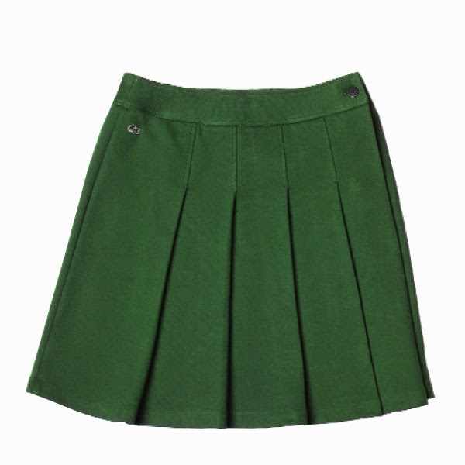
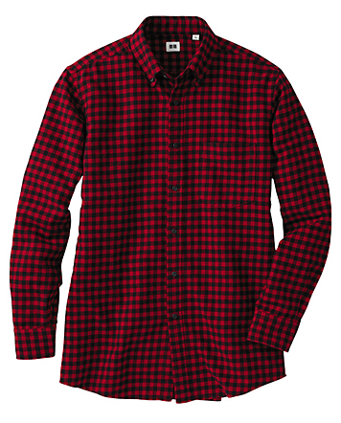
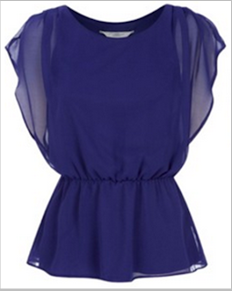
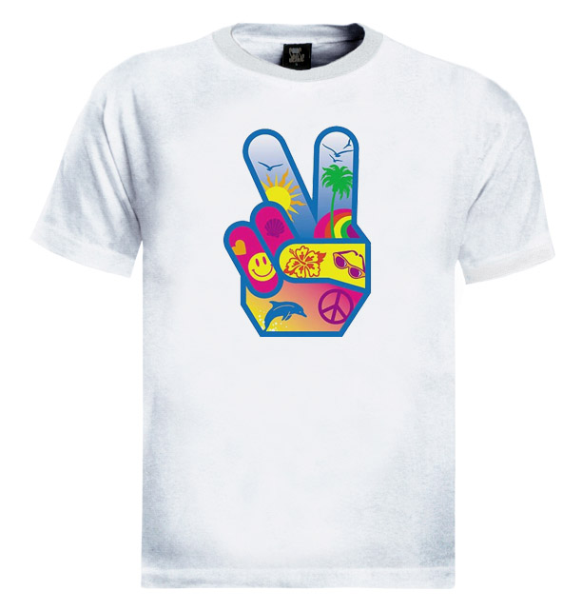
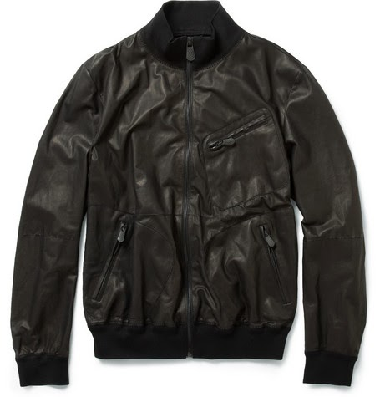
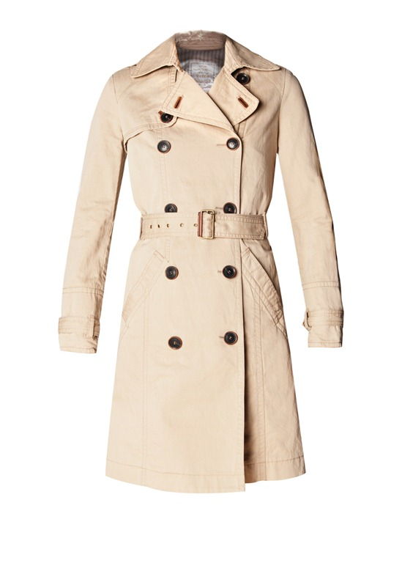
Vocabulario: La ropa
La ropa | The clothes
la falda | skirt
la camisa (for men) | shirt
la blusa (for women) | blouse
la camiseta/ playera | T-shirt
la chamarra/chaqueta (except in mexico) | jacket
abrigo | coat
This Photo by Unknown Author is licensed under CC BY-NC-ND
This Photo by Unknown Author is licensed under CC BY-SA-NC

Slide 29
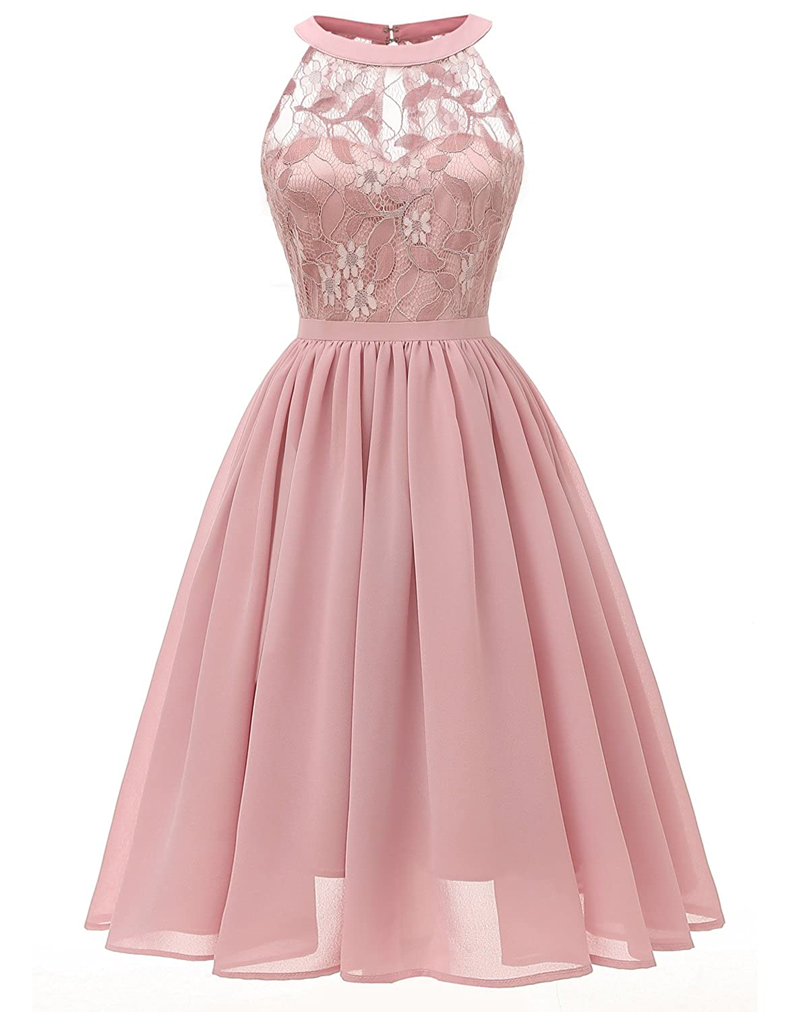
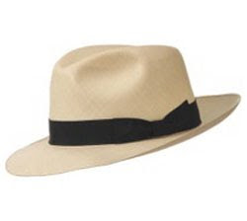
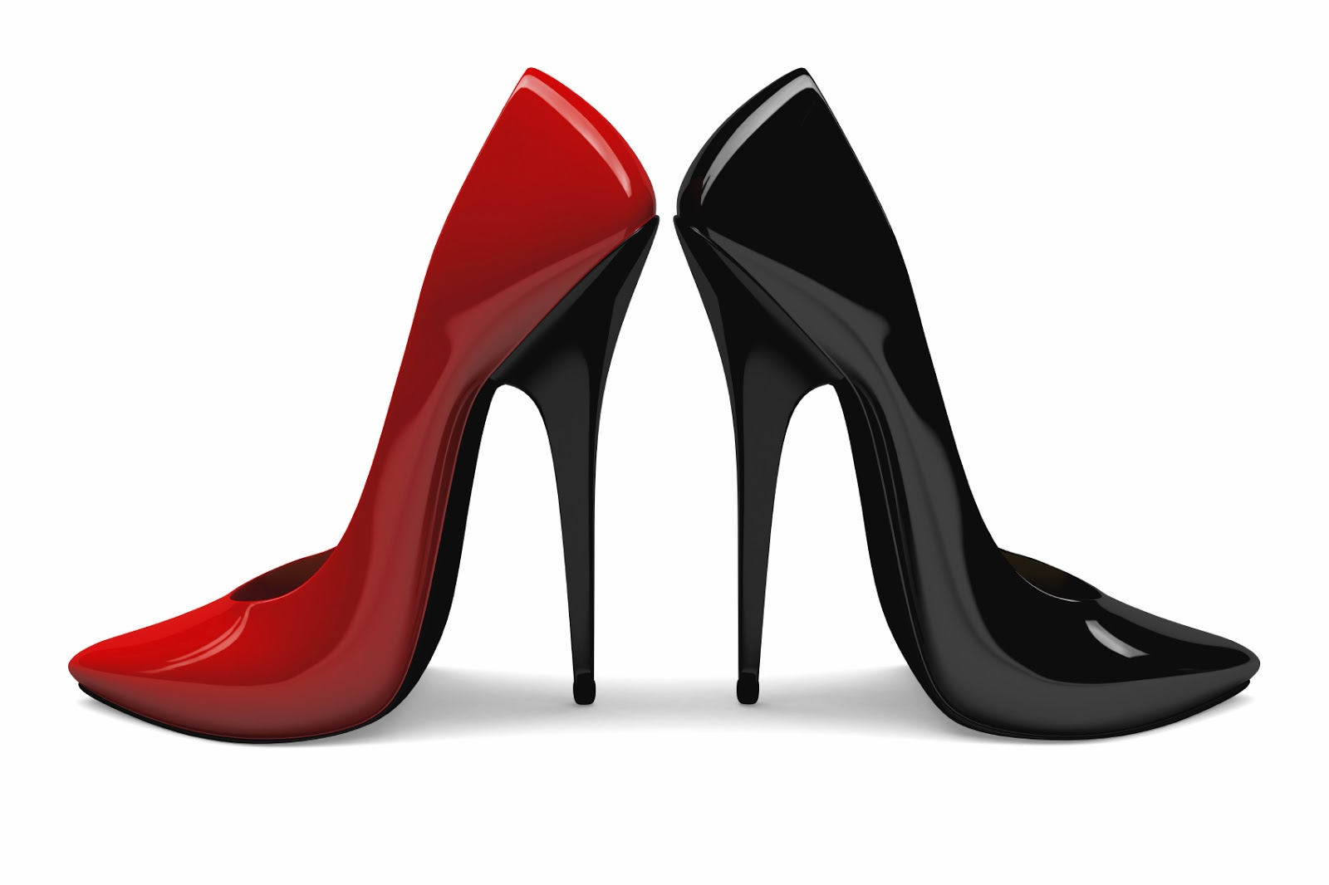
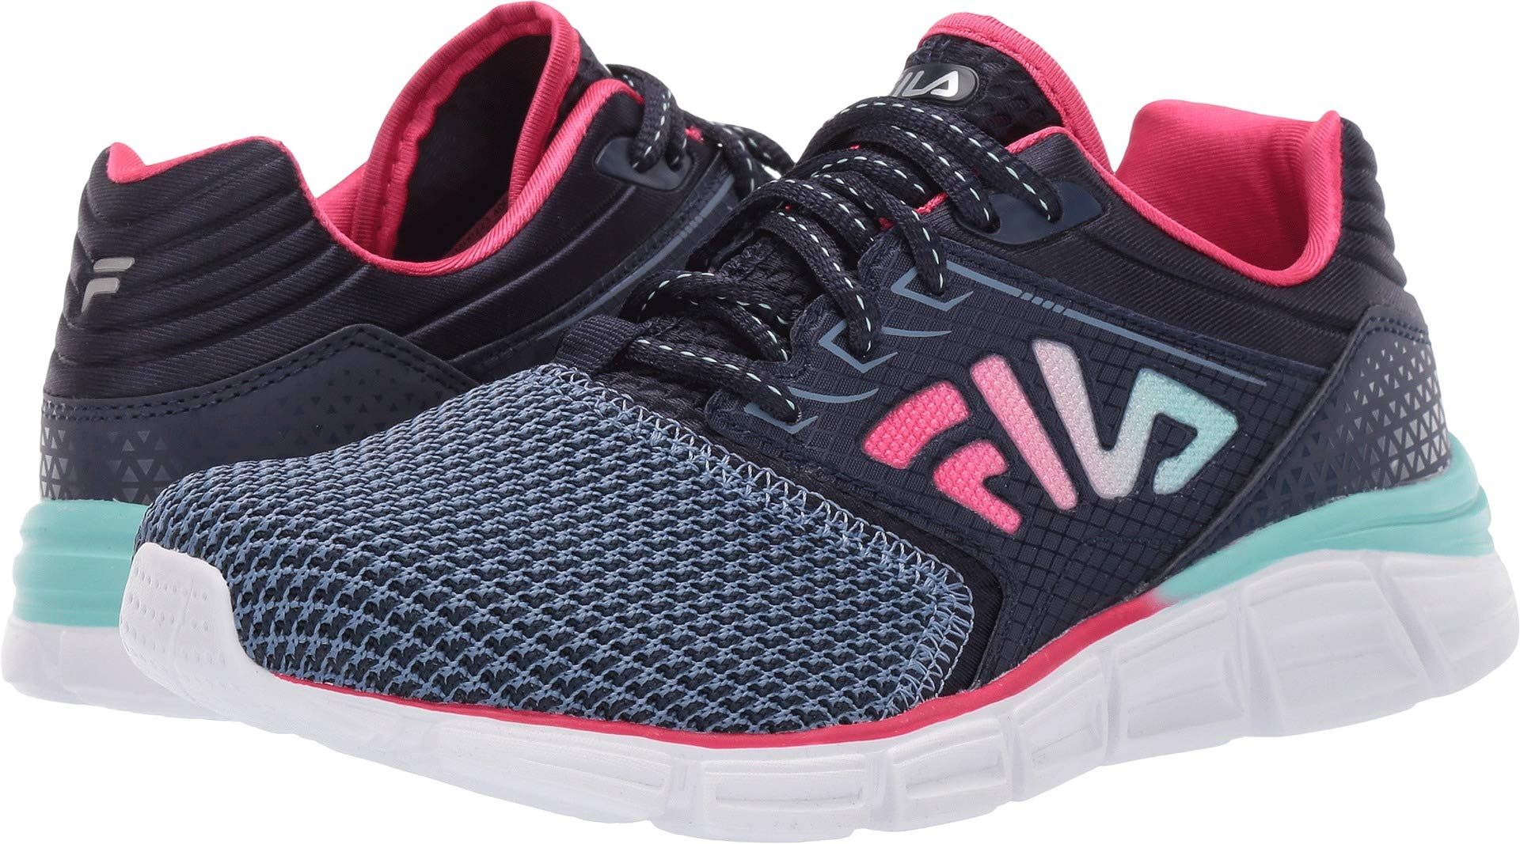
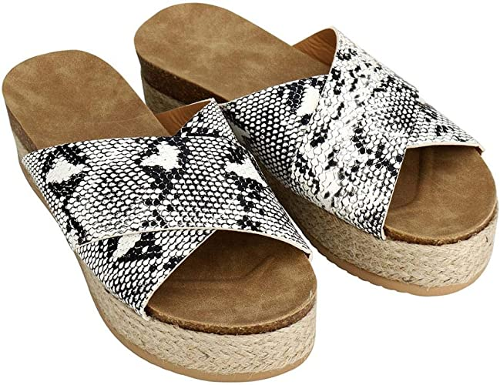
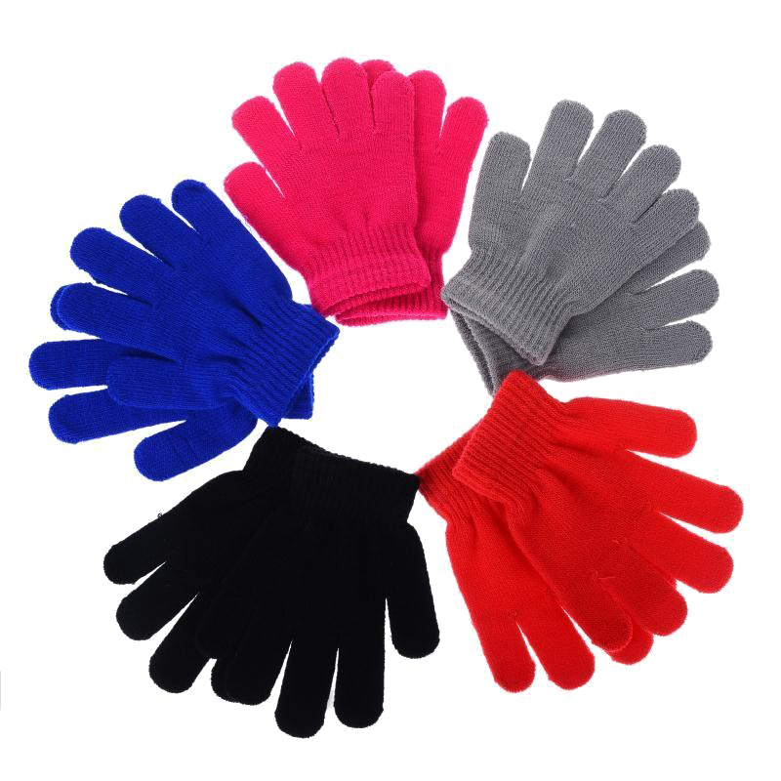
Vocabulario: La ropa
La ropa | The clothes
el vestido | dress
el gorro/ el sombrero | hat
los zapatos | shoes
los tenis | shoes
las sandalias | sandals
los guantes | gloves
This Photo by Unknown Author is licensed under CC BY

Slide 30
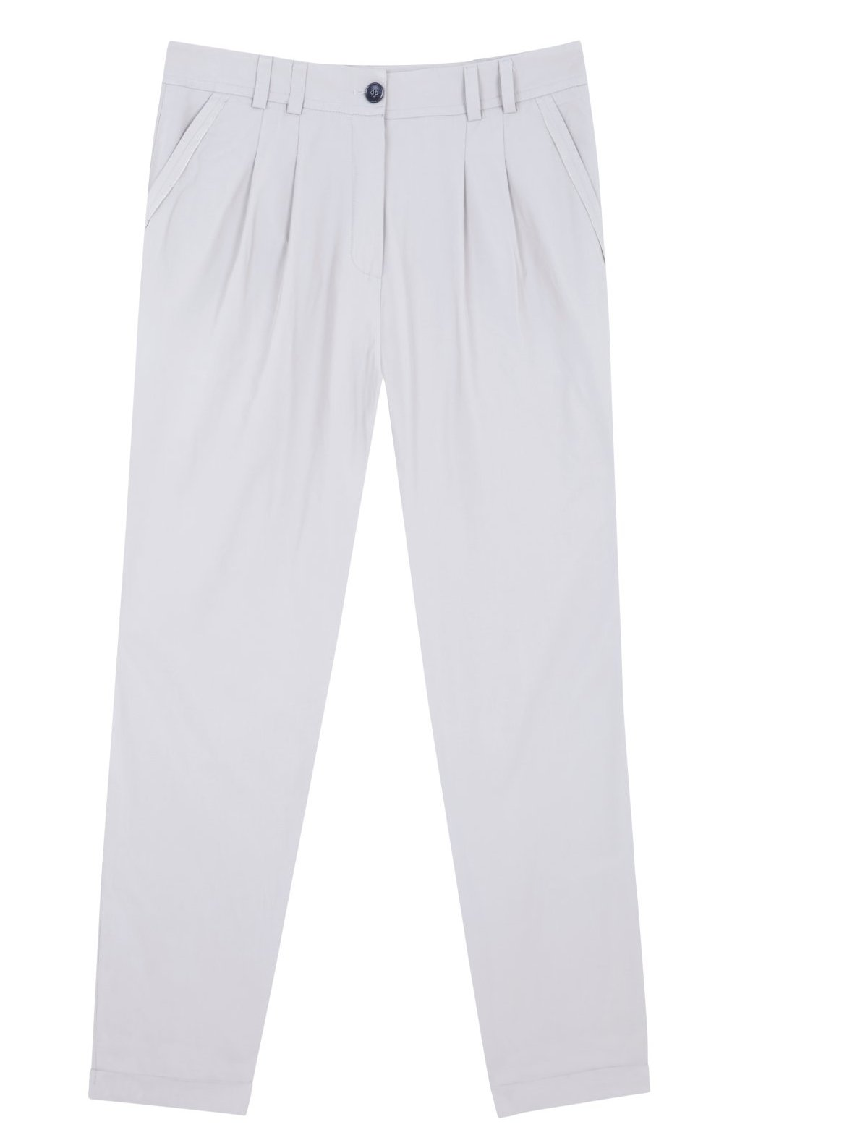
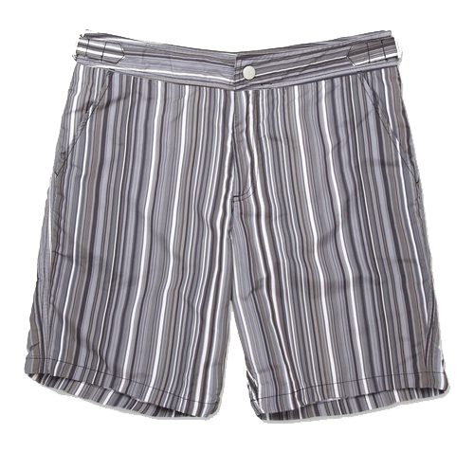
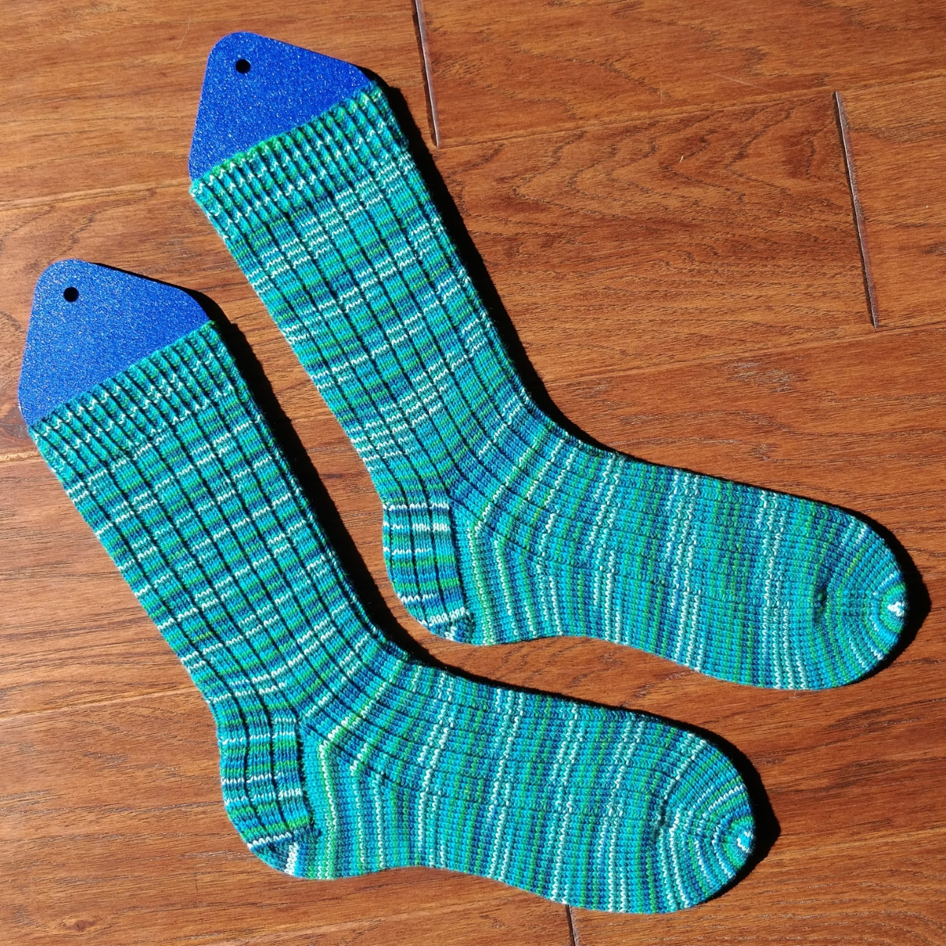
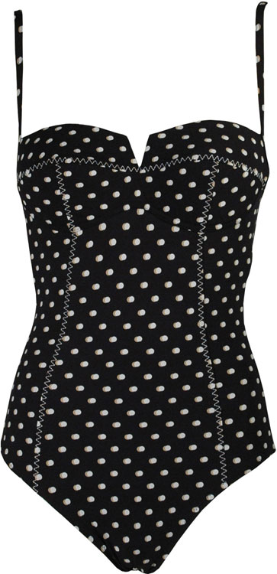
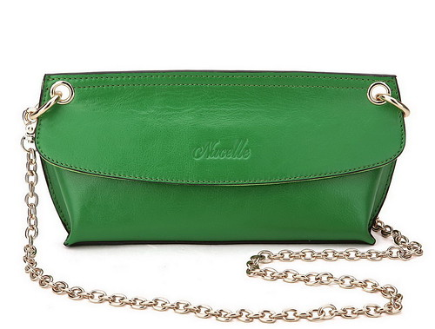
Vocabulario: La ropa
La ropa | The clothes
los pantalones | pants
los shorts (pantalones cortos) | shorts
los calcetines | socks
el traje de baño | swimsuit
la bolsa | purse
This Photo by Unknown Author is licensed under CC BY-SA-NC

Slide 31
Builder Phrases: Clothing
¿Tiene … en talla....?
¿Cuanto cuesta?
¿Cuánto cuestan?
Grande / Mediano / Chico
¿Que colores tiene?
Color…
¿Dónde está el probador?
Me queda ..(chico, grande)
Me dá …. Por favor
Do you have….in size….?
How much is it?
How much are these?
Large / medium / small
In what colors do you have?
Color
Where is the fitting room?
It is..(small, big) for me
Give me …. please

Slide 32
¡Hasta la próxima semana!
¡Hasta pronto!
¡Adiós!
¡Hasta la vista!
¡Nos vemos!

